Slide 1
ATLAS OBLAKŮ
Ondřej Nezval
© 2009

Slide 2
MEZINÁRODNÍ NÁZVOSLOVÍ
PATRO | DRUH | TVAR | ODRŮDA | ZVLÁŠTNOST
VYSOKÉ | Cirrus (řasa) | Fibratus (vláknitý) | Intortus (zakřivený) | Mamma (vemenovitý)
 |  | Uncinus (háčkovitý) | Vertebratus (obratlový)
 |  | Spissatus (závojovitý) | Radiatus (paprsčitý)
 |  | Castellanus (věžovitý) | Duplicatus (zdvojený)
 |  | Floccus (vločkovitý)
 | Cirrocumulus (řasokupa) | Castellanus (věžovitý) | Undulatus (vlnovitý) | Mamma (vemenovitý)
 |  | Stratiformis (rozprostřen do plochy) | Lacunosus (pravidelné otvory) | Virga (pruhy)
 |  | Lenticularis (čočkovitý)

Slide 3
MEZINÁRODNÍ NÁZVOSLOVÍ
PATRO | DRUH | TVAR | ODRŮDA | ZVLÁŠTNOST
VYSOKÉ | Cirrostratus (řasosloha) | Fibratus (vláknitý) | Undulatus (vlnovitý)
 |  | Nebulosus (mlhavý) | Duplicatus (zdvojený)
STŘEDNÍ | Altocumulus (vysoká kupa) | Castellanus (věžovitý) | Undulatus (vlnovitý) | Mamma (vemena)
 |  | Floccus (vločkovitý) | Radiatus (paprsčitý) | Virga (pruhy)
 |  | Stratiformis (rozprostřen do plochy) | Lacunosus (pravidelné otvory)
 |  | Lenticularis (čočkovitý) | Duplicatus (zdvojený)
 |  |  | Translucidus (průsvitný)
 |  |  | Perlucidus (oblačné skupiny)
 |  |  | Opacus (hustý, tmavý)

Slide 4
MEZINÁRODNÍ NÁZVOSLOVÍ
PATRO | DRUH | TVAR | ODRŮDA | ZVLÁŠTNOST
STŘEDNÍ | Altostratus (vysoká sloha) |  | Undulatus (vlnovitý) | Mamma (vemena)
 |  |  | Radiatus (paprsčitý) | Virga (pruhy)
 |  |  | Duplicatus (zdvojený) | Praecipitatio (vypadávající srážky)
 |  |  | Translucidus (průsvitný) | Pannus (roztrhané cáry)
 |  |  | Opacus (hustý, tmavý)

Slide 5
MEZINÁRODNÍ NÁZVOSLOVÍ
PATRO | DRUH | TVAR | ODRŮDA | ZVLÁŠTNOST
NÍZKÉ | Stratocumulus (slohokupa) | Stratiformis (rozprostřený do plochy) | Undulatus (vlnovitý) | Mamma (vemena)
 |  | Lenticularis (čočkovitý) | Radiatus (paprsčitý) | Virga (pruhy)
 |  |  | Lacunosus (pravidelné otvory) | Praecipitatio (vypadávající srážky)
 |  |  | Duplicatus (zdvojený)
 |  |  | Translucidus (průsvitný)
 |  |  | Perlucidus (oblačné skupiny)
 |  |  | Opacus (hustý, tmavý)

Slide 6
MEZINÁRODNÍ NÁZVOSLOVÍ
PATRO | DRUH | TVAR | ODRŮDA | ZVLÁŠTNOST
NÍZKÉ | Stratus (sloha) | Nebulosus (mlhavý) | Undulatus (vlnovité) | Praecipitatio (vypadávající srážky)
 |  | Fractus (roztrhaný) | Translucidus (průsvitný)
 |  |  | Opacus (hustý, tmavý)
PŘESAHUJÍCÍ HRANICE PATER | Cumulus (kupa) | Fractus (roztrhaný) | Radiatus (paprsčitý) | Virga (pruhy)
 |  | Humilis (nízký, plochý) |  | Praecipitatio (vypadávající srážky)
 |  | Mediocris (středně vyvinut) |  | Arcus (oblouk)
 |  | Congestus (mohutný) |  | Tuba (sloup)
 |  |  |  | Pileus (čepička)

Slide 7
MEZINÁRODNÍ NÁZVOSLOVÍ
PATRO | DRUH | TVAR | ODRŮDA | ZVLÁŠTNOST
PŘESAHUJÍCÍ HRANICE PATER | Cumulonimbus (bouřková kupa) | Calvus (holý) |  | Incus (kovadlina)
 |  | Capillatus (vlasatý) |  | Mamma (vemena)
 |  |  |  | Virga (pruhy)
 |  |  |  | Praecipitatio (vypadávající srážky)
 |  |  |  | Tuba (sloup)
 |  |  |  | Pileus (čepička)
 |  |  |  | Velum (světlý závoj)
 |  |  |  | Pannus (roztrhané cáry)

Slide 8
MEZINÁRODNÍ NÁZVOSLOVÍ
PATRO | DRUH | TVAR | ODRŮDA | ZVLÁŠTNOST
PŘESAHUJÍCÍ HRANICE PATER | Nimbostratus (dešťová sloha) |  |  | Virga (pruhy)
 |  |  |  | Praecipitatio (vypadávající srážky)

Slide 9
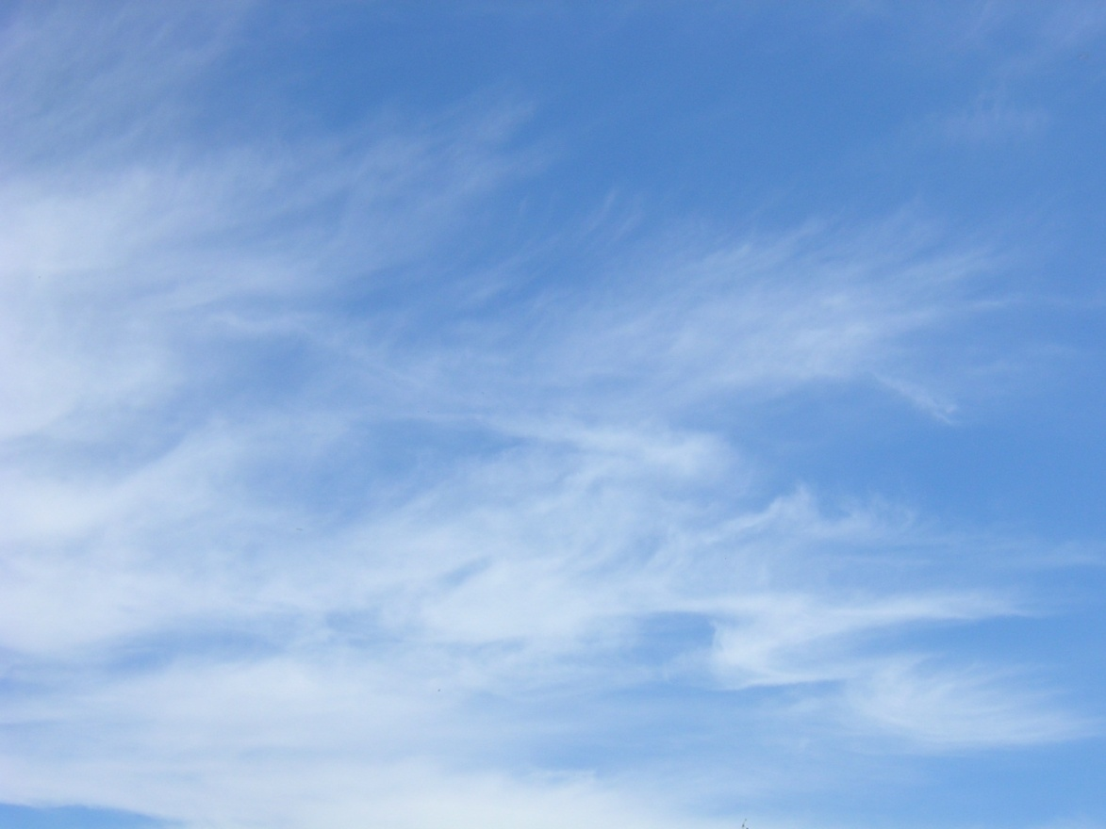
OBLAKY VYSOKÉHO PATRA

Slide 10
Cirrus uncinus
PATRO: vysoké
DRUH: cirrovitý
TVAR: háčkovitý
Zdroj: www.google.com

Slide 11
Cirrus uncinus intortus
PATRO: vysoké
DRUH: cirrovitý
TVAR: háčkovitý
ODRŮDA: spletitý
Zdroj: www.google.com

Slide 12
Cirrus fibratus
PATRO: vysoké
DRUH: cirrovitý
TVAR: vláknový
© Nezval Ondřej

Slide 13
Cirrus fibratus intortus
PATRO: vysoké
DRUH: cirrovitý
TVAR: vláknový
ODRŮDA: spletitý, zakřivený
© Nezval Ondřej

Slide 14
Cirrus fibratus radiatus
PATRO: vysoké
DRUH: cirrovitý
TVAR: vláknový
ODRŮDA: paprsčitý
Zdroj: www.google.com

Slide 15
Cirrus fibratus vertebratus
PATRO: vysoké
DRUH: cirrovitý
TVAR: vláknový
ODRŮDA: obratlový
Zdroj: www.google.com

Slide 16
Cirrus spissatus
PATRO: vysoké
DRUH: cirrovitý
TVAR: hustý
© Nezval Ondřej

Slide 17
Cirrus castellanus
PATRO: vysoké
DRUH: cirrovitý
TVAR: cimbuřovitý
Zdroj: www.google.com

Slide 18
Cirrus floccus
PATRO: vysoké
DRUH: cirrovitý
TVAR: vločkovitý
© Nezval Ondřej

Slide 19
Cirrocumulus stratiformis undulatus
PATRO: vysoké
DRUH: kupovitý
TVAR: rozprostírající se do vrstvy
ODRŮDA: vlnovitý
© Nezval Ondřej

Slide 20
Cirrocumulus stratiformis
PATRO: vysoké
DRUH: kupovitý
TVAR: rozprostírající se do vrstvy
© Nezval Ondřej

Slide 21
Cirrostratus fibratus
PATRO: vysoké
DRUH: vrstevnatý
TVAR: vláknový
© Nezval Ondřej

Slide 22
Cirrostratus nebulosus
PATRO: vysoké
DRUH: vrstevnatý
TVAR: mlhavý
Zdroj: www.google.com

Slide 23
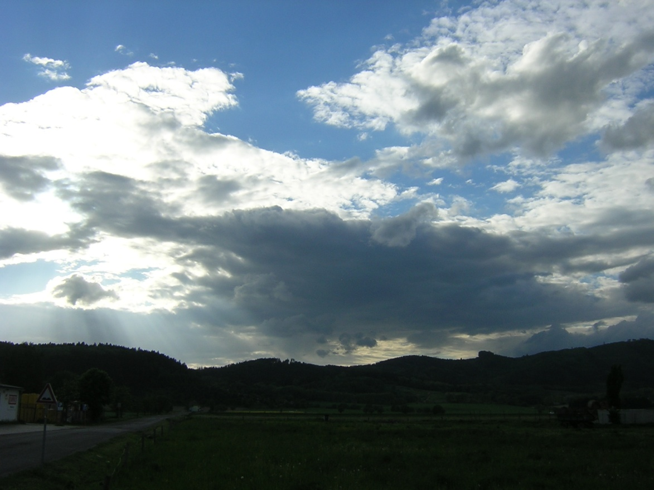
OBLAKY STŘEDNÍHO PATRA

Slide 24
Altocumulus stratiformis undulatus
PATRO: střední
DRUH: kupovitý
TVAR: rozprostírající se do vrstvy
ODRŮDA: vlnovitý
© Nezval Ondřej

Slide 25
Altocumulus stratiformis undulatus radiatus
PATRO: střední
DRUH: kupovitý
TVAR: rozprostírající se do vrstvy
ODRŮDA: vlnovitý + paprsčitý
Zdroj: www.google.com

Slide 26
Altocumulus stratiformis translucidus perlucidus
PATRO: střední
DRUH: kupovitý
TVAR: rozprostírající se do vrstvy
ODRŮDA: průsvitný + zářivý
© Nezval Ondřej

Slide 27
Altocumulus castellanus
PATRO: střední
DRUH: kupovitý
TVAR: cimbuřovitý
Zdroj: www.google.com

Slide 28
Altocumulus floccus
PATRO: střední
DRUH: kupovitý
TVAR: vločkovitý
© Nezval Ondřej

Slide 29
Altocumulus floccus virga
PATRO: střední
DRUH: kupovitý
TVAR: vločkovitý
PRŮVODNÍ OBLAK: srážkový pruh
© Nezval Ondřej

Slide 30
Altocumulus lenticularis
PATRO: střední
DRUH: kupovitý
TVAR: čočkovitý
© Nezval Ondřej

Slide 31
Altocumulus lenticularis duplicatus
PATRO: střední
DRUH: kupovitý
TVAR: čočkovitý
ODRŮDA: zdvojený
© Nezval Ondřej

Slide 32
Altostratus opacus
PATRO: střední
DRUH: vrstevnatý
TVAR: mlžný, hustý, tmavý
© Nezval Ondřej

Slide 33
Altostratus undulatus
PATRO: střední
DRUH: vrstevnatý
TVAR: vlnovitý
© Nezval Ondřej

Slide 34
Altostratus translucidus
PATRO: střední
DRUH: vrstevnatý
TVAR: průsvitný
© Nezval Ondřej

Slide 35
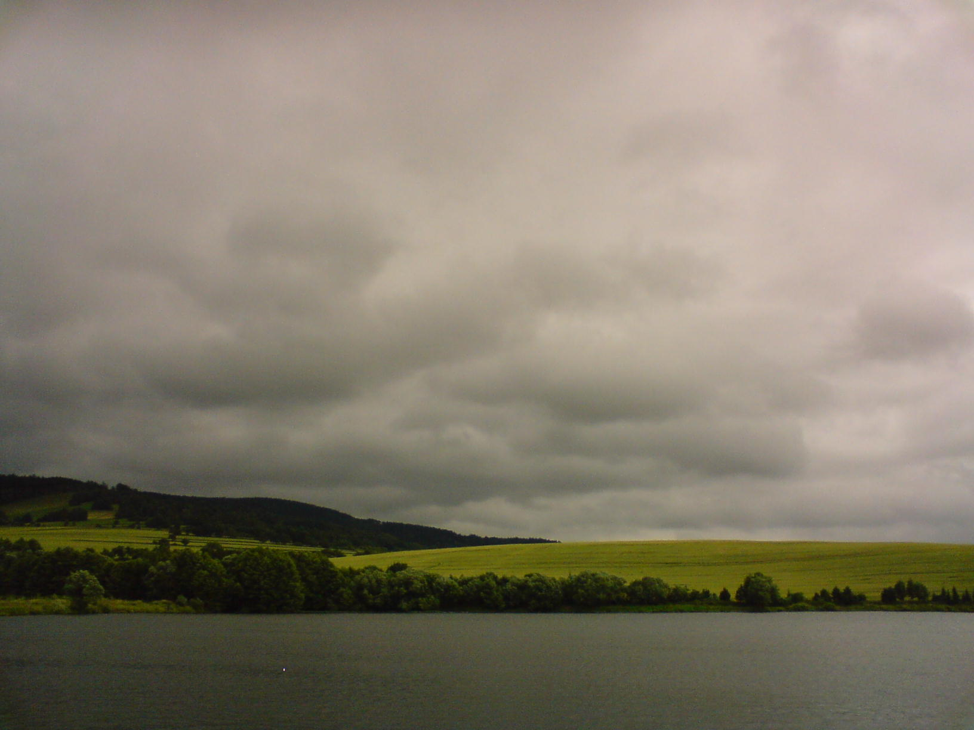
OBLAKY NÍZKÉHO PATRA

Slide 36
Cumulus humilis
PATRO: nízké
DRUH: kupovitý
TVAR: nízký, plochý
© Nezval Ondřej

Slide 37
Cumulus mediocris
PATRO: nízké
DRUH: kupovitý
TVAR: středně velký
© Nezval Ondřej

Slide 38
Cumulus congestus
PATRO: nízké
DRUH: kupovitý
TVAR: mohutný
© Nezval Ondřej

Slide 39
Cumulus congestus pileus
PATRO: nízké
DRUH: kupovitý
TVAR: mohutný
PRŮVODNÍ OBLAK: čepička
Zdroj: www.google.com

Slide 40
Cumulus fractus
PATRO: nízké
DRUH: kupovitý
TVAR: roztrhaný
© Nezval Ondřej

Slide 41
Stratocumulus stratiformis
PATRO: nízké
DRUH: kupovitý
TVAR: rozprostřený do vrstvy
© Nezval Ondřej

Slide 42
Stratocumulus stratiformis perlucidus
PATRO: nízké
DRUH: kupovitý
TVAR: rozprostírající se do vrstvy
ODRŮDA: průsvitný
© Nezval Ondřej

Slide 43
Stratocumulus stratiformis undulatus
PATRO: nízké
DRUH: kupovitý
TVAR: rozprostírající se do vrstvy
ODRŮDA: vlnovitý
© Nezval Ondřej

Slide 44
Stratocumulus stratiformis undulatus translucidus
PATRO: nízké
DRUH: kupovitý
TVAR: rozprostírající se do vrstvy
ODRŮDA: vlnovitý + průsvitný
Zdroj: www.google.com

Slide 45
Stratocumulus lenticularis
PATRO: nízké
DRUH: kupovitý
TVAR: čočkovitý
Zdroj: www.google.com

Slide 46
Stratocumulus stratiformis perlucidus
PATRO: nízké
DRUH: kupovitý
TVAR: rozprostírající se
ODRŮDA: průsvitný
© Nezval Ondřej

Slide 47
Stratus nebulosus opacus
PATRO: nízké
DRUH: vrstevnatý
TVAR: mlhovitý
ODRŮDA: hustý, tmavý
© Nezval Ondřej

Slide 48
Stratus nebulosus translucidus
PATRO: nízké
DRUH: vrstevnatý
TVAR: mlhovitý
ODRŮDA: průsvitný
© Nezval Ondřej

Slide 49
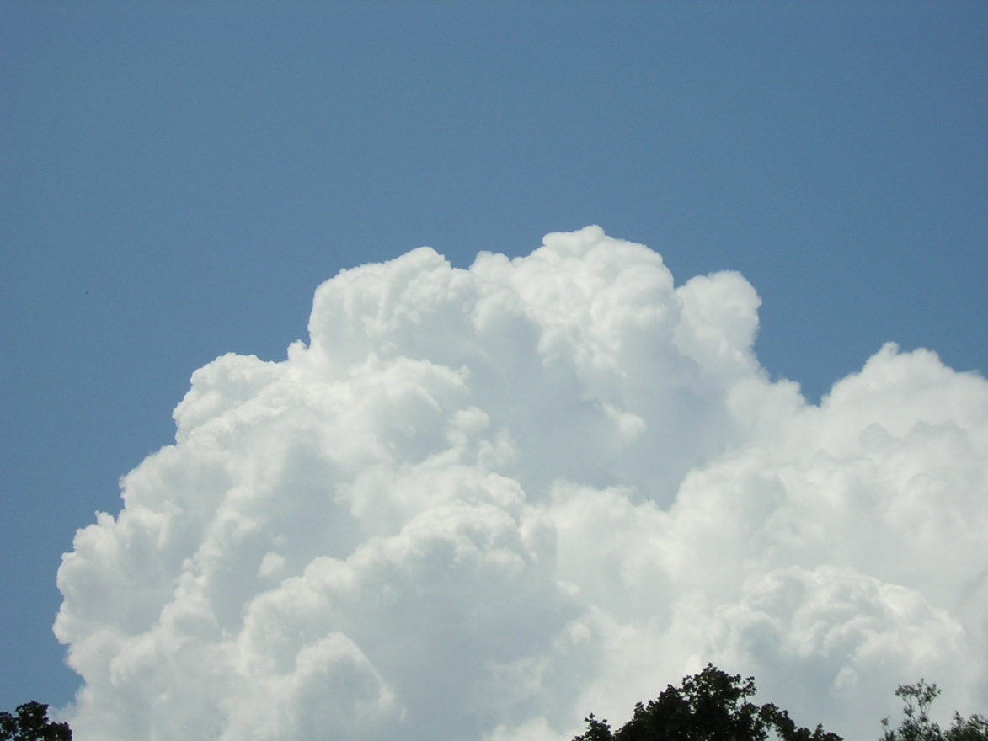
OBLAKY PŘESAHUJÍCÍ HRANICE PATER

Slide 50
Cumulonimbus capillatus incus
PATRO: přesahující hranice pater
DRUH: kupovitý
TVAR: vlasatý
PRŮVODNÍ OBLAK: kovadlina
Zdroj: www.google.com

Slide 51
Cumulonimbus calvus
PATRO: přesahující hranice pater
DRUH: kupovitý
TVAR: holý, lysý
© Nezval Ondřej

Slide 52
Cumulonimbus capillatus virga
PATRO: přesahující hranice pater
DRUH: kupovitý
TVAR: vlasatý
PRŮVODNÍ OBLAK: srážkové pruhy
© Nezval Ondřej

Slide 53
Cumulonimbus virga
PATRO: přesahující hranice pater
DRUH: kupovitý
PRŮVODNÍ OBLAK: srážkové pruhy
© Nezval Ondřej

Slide 54
Cumulonimbus arcus
PATRO: přesahující hranice pater
DRUH: kupovitý
PRŮVODNÍ OBLAK: oblouk
© Nezval Ondřej

Slide 55
Cumulonimbus mamma
PATRO: přesahující hranice pater
DRUH: kupovitý
PRŮVODNÍ OBLAK: vemenovitý
© Nezval Ondřej

Slide 56
Nimbostratus
PATRO: přesahující hranice pater
DRUH: vrstevnatý
© Nezval Ondřej

Slide 57
Nimbostratus pannus
PATRO: přesahující hranice pater
DRUH: vrstevnatý
PRŮVODNÍ OBLAK: cáry
© Nezval Ondřej

Slide 58
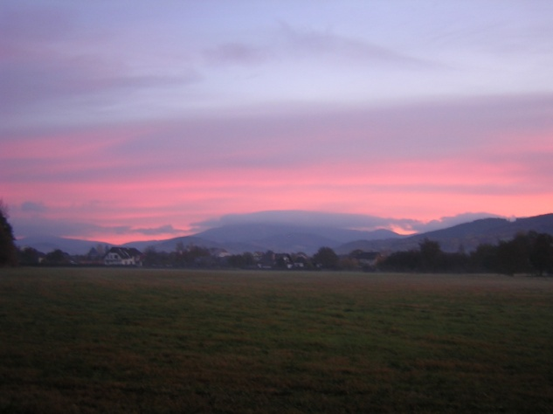
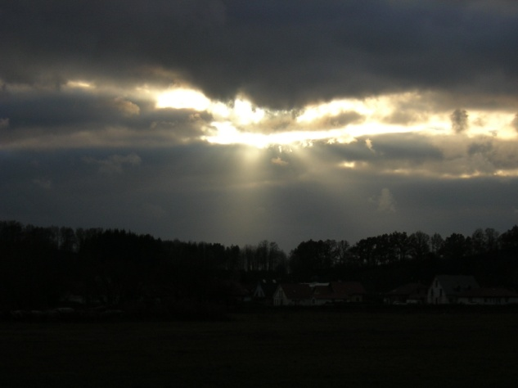
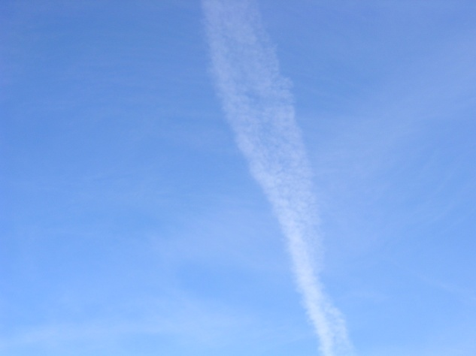
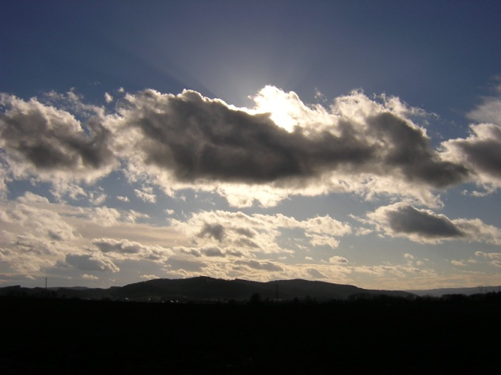
ATLAS OBLAKŮ (freeware verze)
Nezval Ondřej
737 831 538
Onezval@seznam.cz
www.meteovikyrovice.wbs.cz

